Slide 1
Page Rank 算法
及其在食堂评价中的运用

Slide 2
数据收集
问卷调查结果
研究步骤：
进行数据收集，了解简单统计结果
对数据进行处理，得出频数矩阵
将频数矩阵转化为双随机矩阵，并进行迭代
初步分析结果

Slide 3
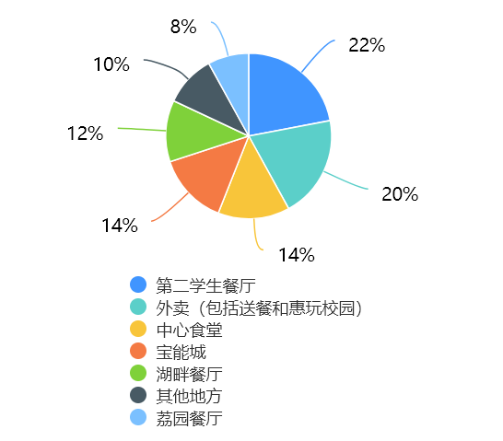
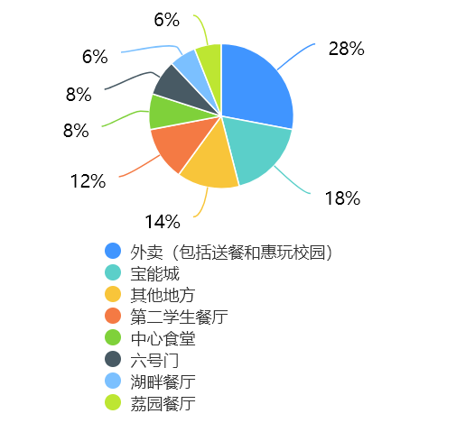
数据收集
问卷调查结果
图1：午餐调查结果
图2：晚餐调查结果

Slide 4
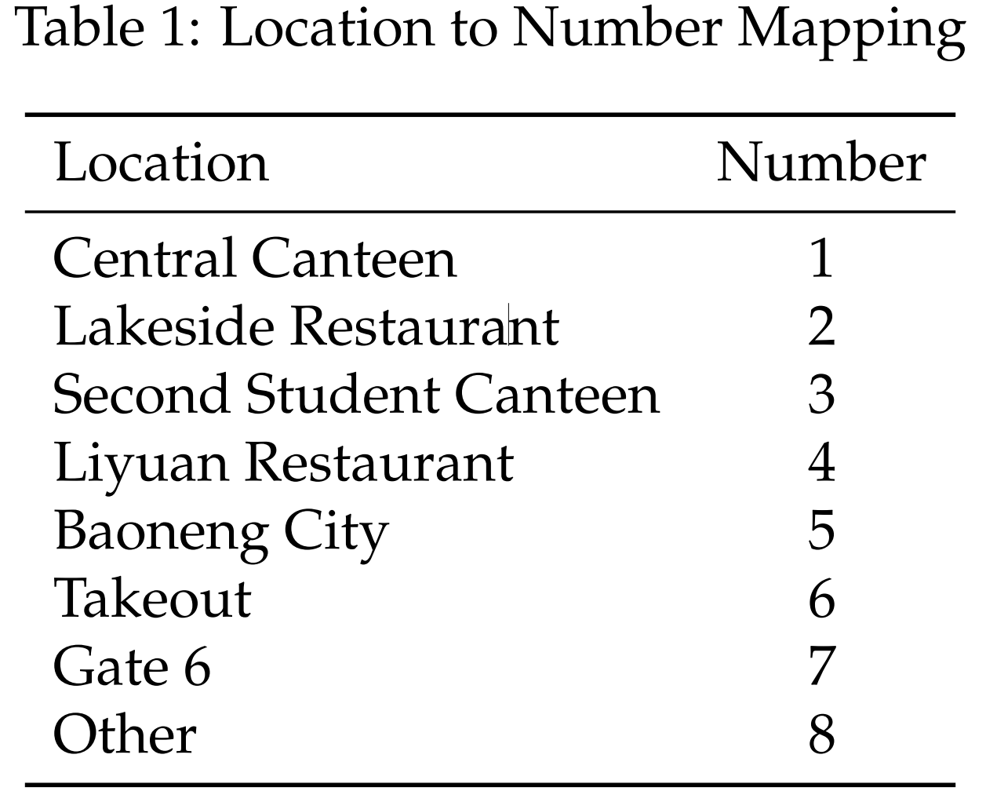
数据收集
问卷调查结果
对每个地点进行编号，然后方便统计，也方便后续计算双随机矩阵和离散马尔科夫链

Slide 5
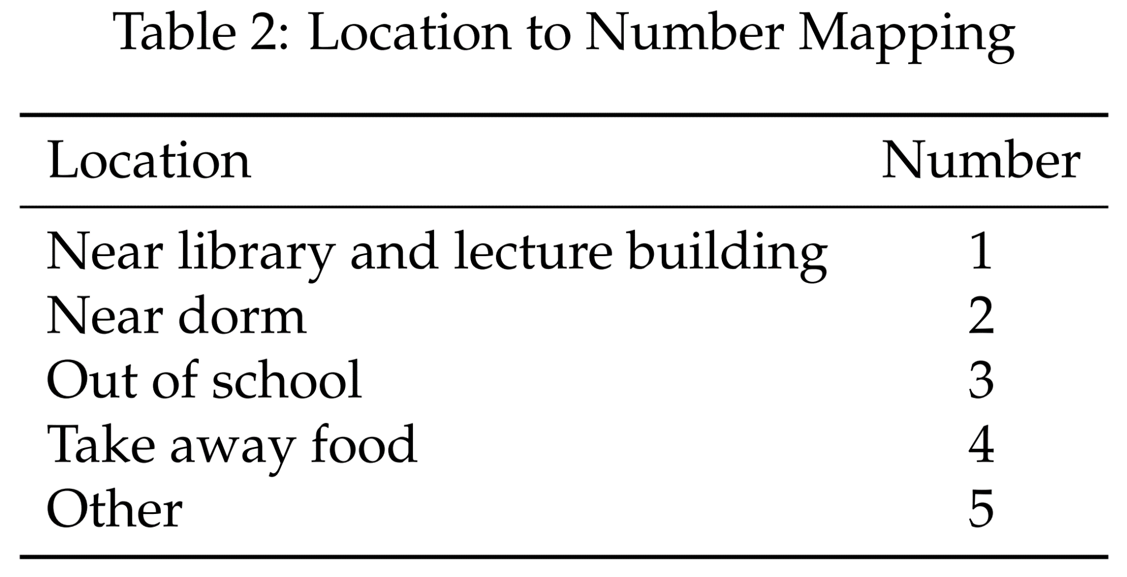
数据收集
问卷调查结果
对每个地点进行编号，然后方便统计，也方便后续计算双随机矩阵和离散马尔科夫链

Slide 6
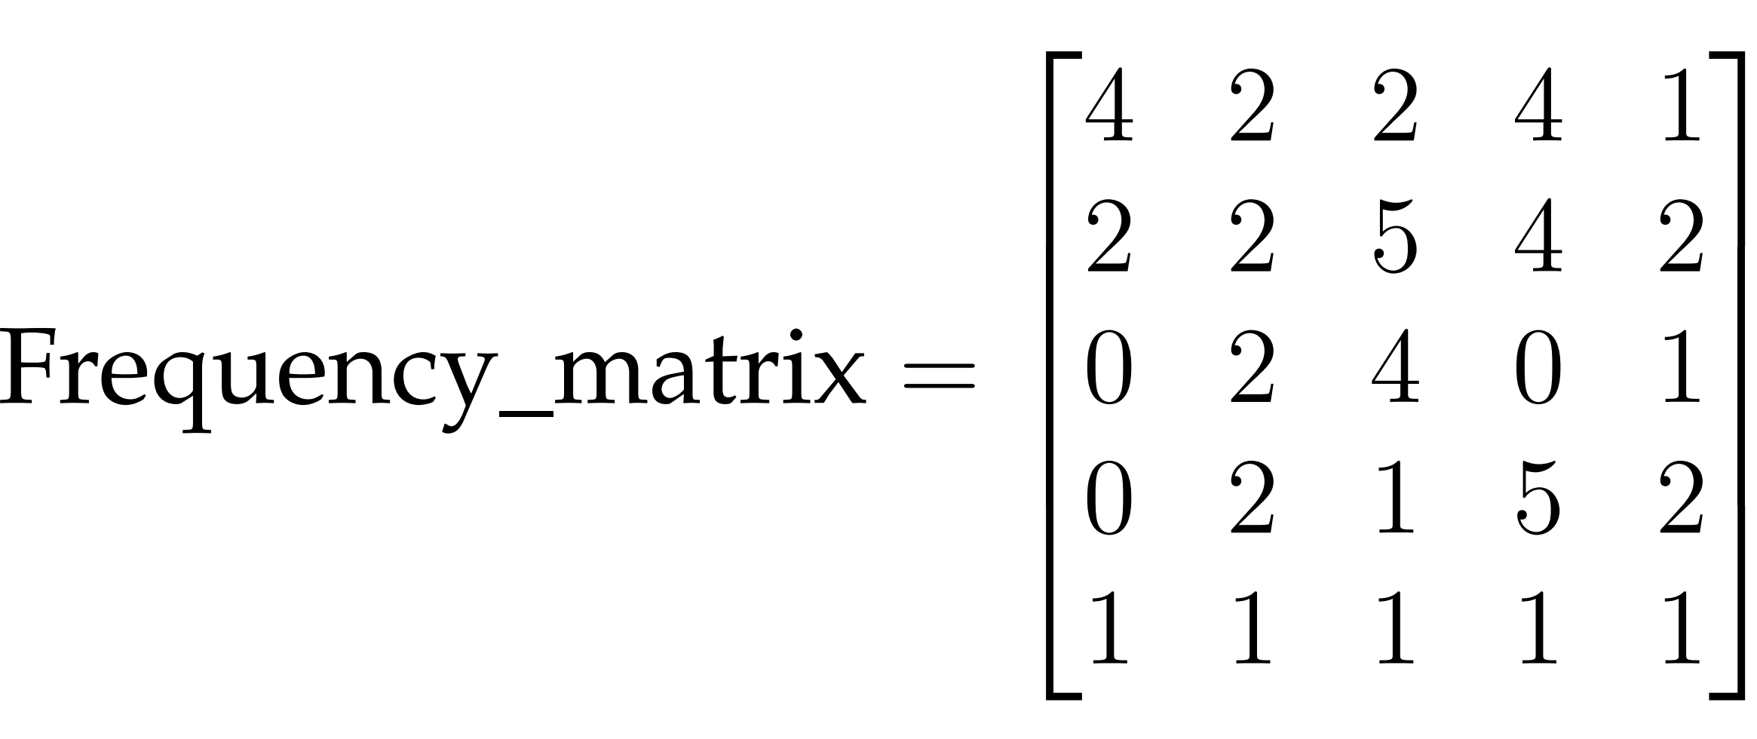
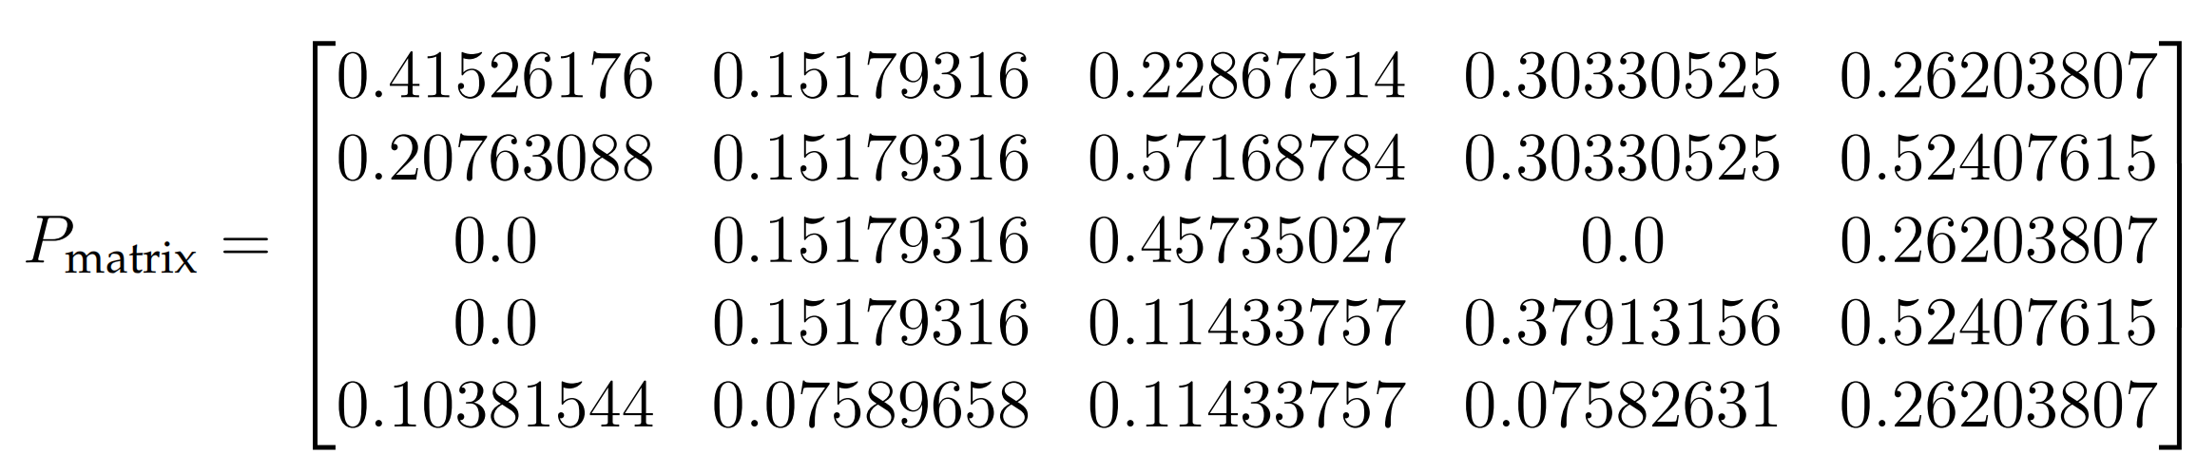
数据收集
问卷调查结果

Slide 7
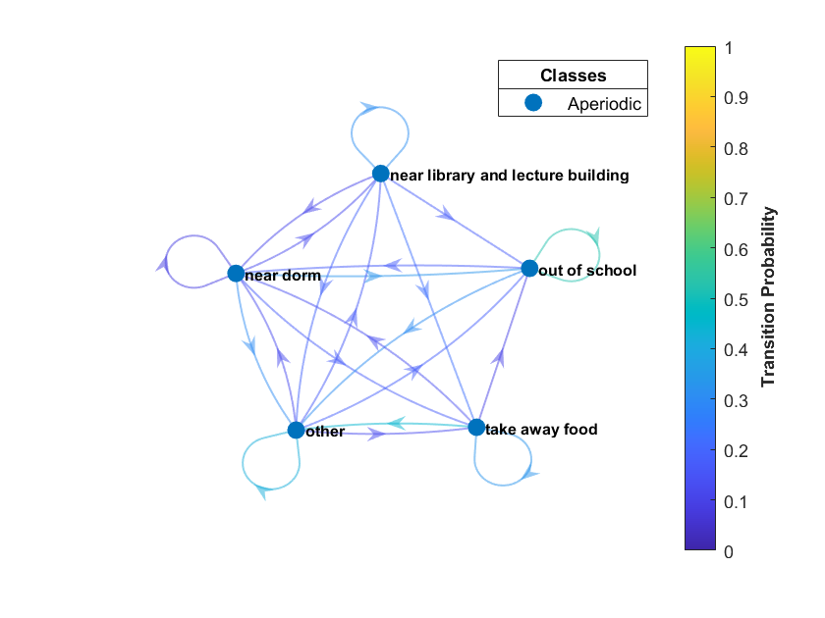
数据收集
问卷调查结果
最后可视化一下双随机矩阵，画出离散马尔科夫链

Slide 8
PageRank计算步骤
网页权重假设
（算法初始假设）
1. 网页通过链接关系构建起Web图，每个页面设置相同的PageRank值，通过若干轮的计算，会得到每个页面所获得的最终PageRank值。随着每一轮的计算进行，网页当前的PageRank值会不断得到更新。
2. 在一轮中更新页面PageRank得分的计算方法： 每个页面将其当前的PageRank值平均分配到本页面包含的出链上，这样每个链接即获得了相应的权值。而每个页面将所有指向本页面的入链所传入的权值求和，即可得到新的PageRank得分。当每个页面都获得了更新后的PageRank值，就完成了一轮PageRank计算。
1. 数量假设：拥有更多来自其他网页的入链会使网站的重要性更高
2. 质量假设：本身“质量”更高的网页会通过出链向另外网页输送更多的权重

Slide 9
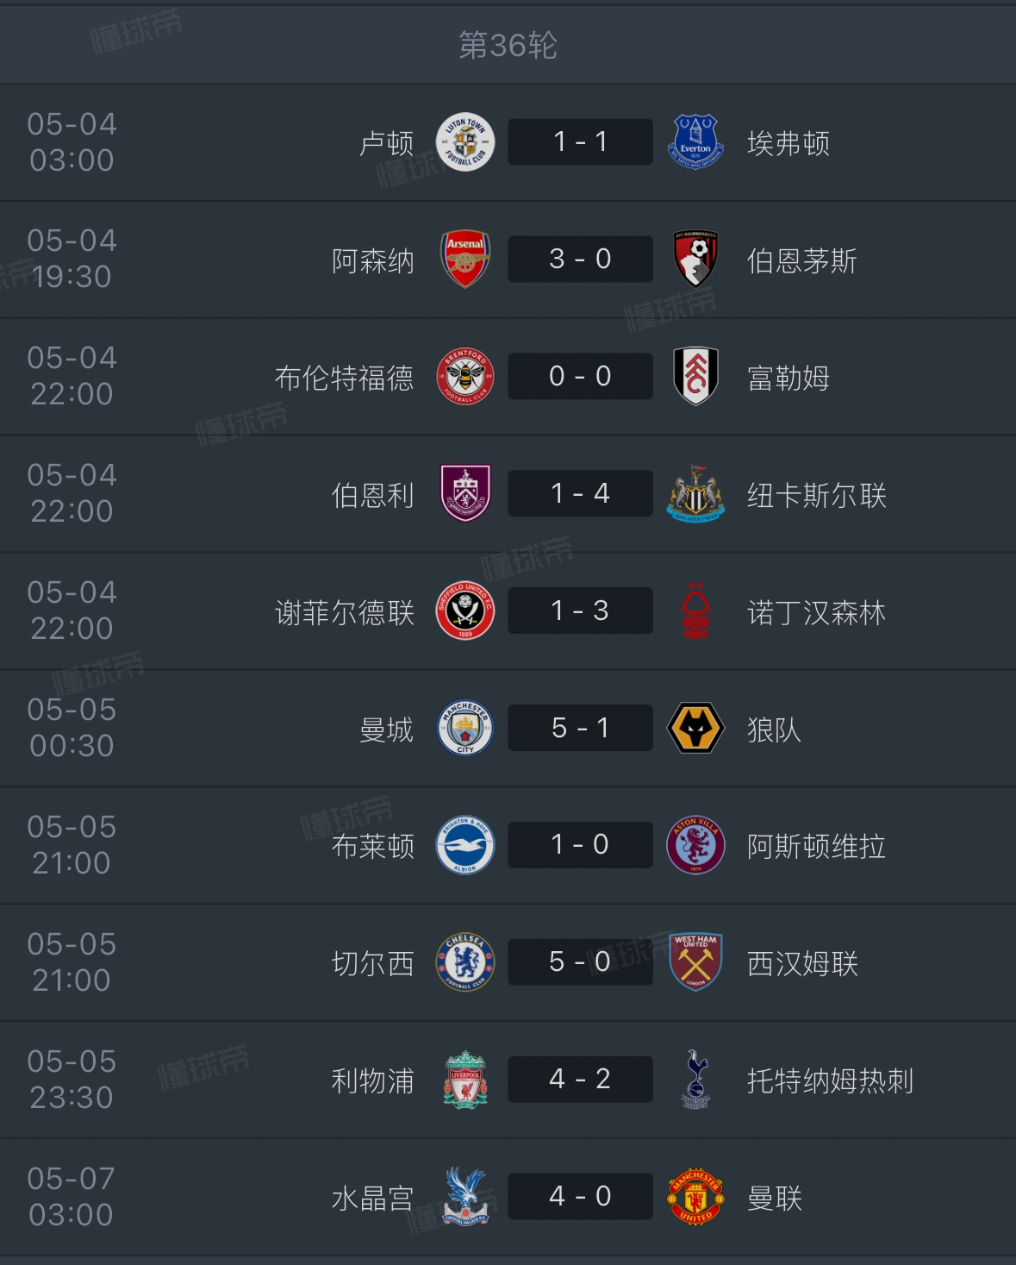
我们沿用了上述PageRank算法基本步骤即思想。但是考虑到我们所收集到的数据是学生选择各个食堂的比例，并没有直观上的入链和出链，事实上并不容易进行算法的操作。
在这里受到足球比赛比分的启发，如图1.1所示，我们选择对数据进行处理，目的是更贴合算法的操作过程
因此我们也会将各个食堂的学生选择比例进行一对一比较，即完全仿照比赛的形式，并且将人数的比例直接转化为比分。

Slide 10
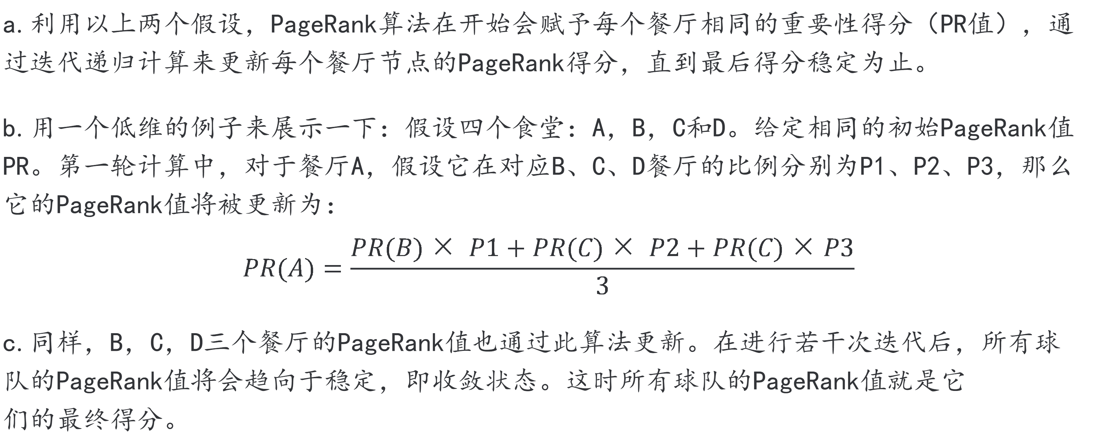
类比假设：
1.数量假设：选择某食堂的学生人数越多，该食堂视为欢迎度更高
2.质量假设：在餐厅的两两比较中，某餐厅A“赢”或“平局”的餐厅越受欢迎，则A越受欢迎（参考上页比分形式）
计算步骤
a.利用以上两个假设，PageRank算法在开始会赋予每个餐厅相同的重要性得分（PR值），通过迭代递归计算来更新每个餐厅节点的PageRank得分，直到最后得分稳定为止。
b.用一个低维的例子来展示一下：假设四个食堂：A，B，C和D。给定相同的初始PageRank值PR。第一轮计算中，对于餐厅A，假设它在对应B、C、D餐厅的比例分别为P1、P2、P3，那么它的PageRank值将被更新为：
$$PR(A)=\frac{PR(B)× P1+PR(C)× P2+PR(C)×P3}{3}$$
c.同样，B，C，D三个餐厅的PageRank值也通过此算法更新。在进行若干次迭代后，所有球 队的PageRank值将会趋向于稳定，即收敛状态。这时所有球队的PageRank值就是它 们的最终得分。

Slide 11
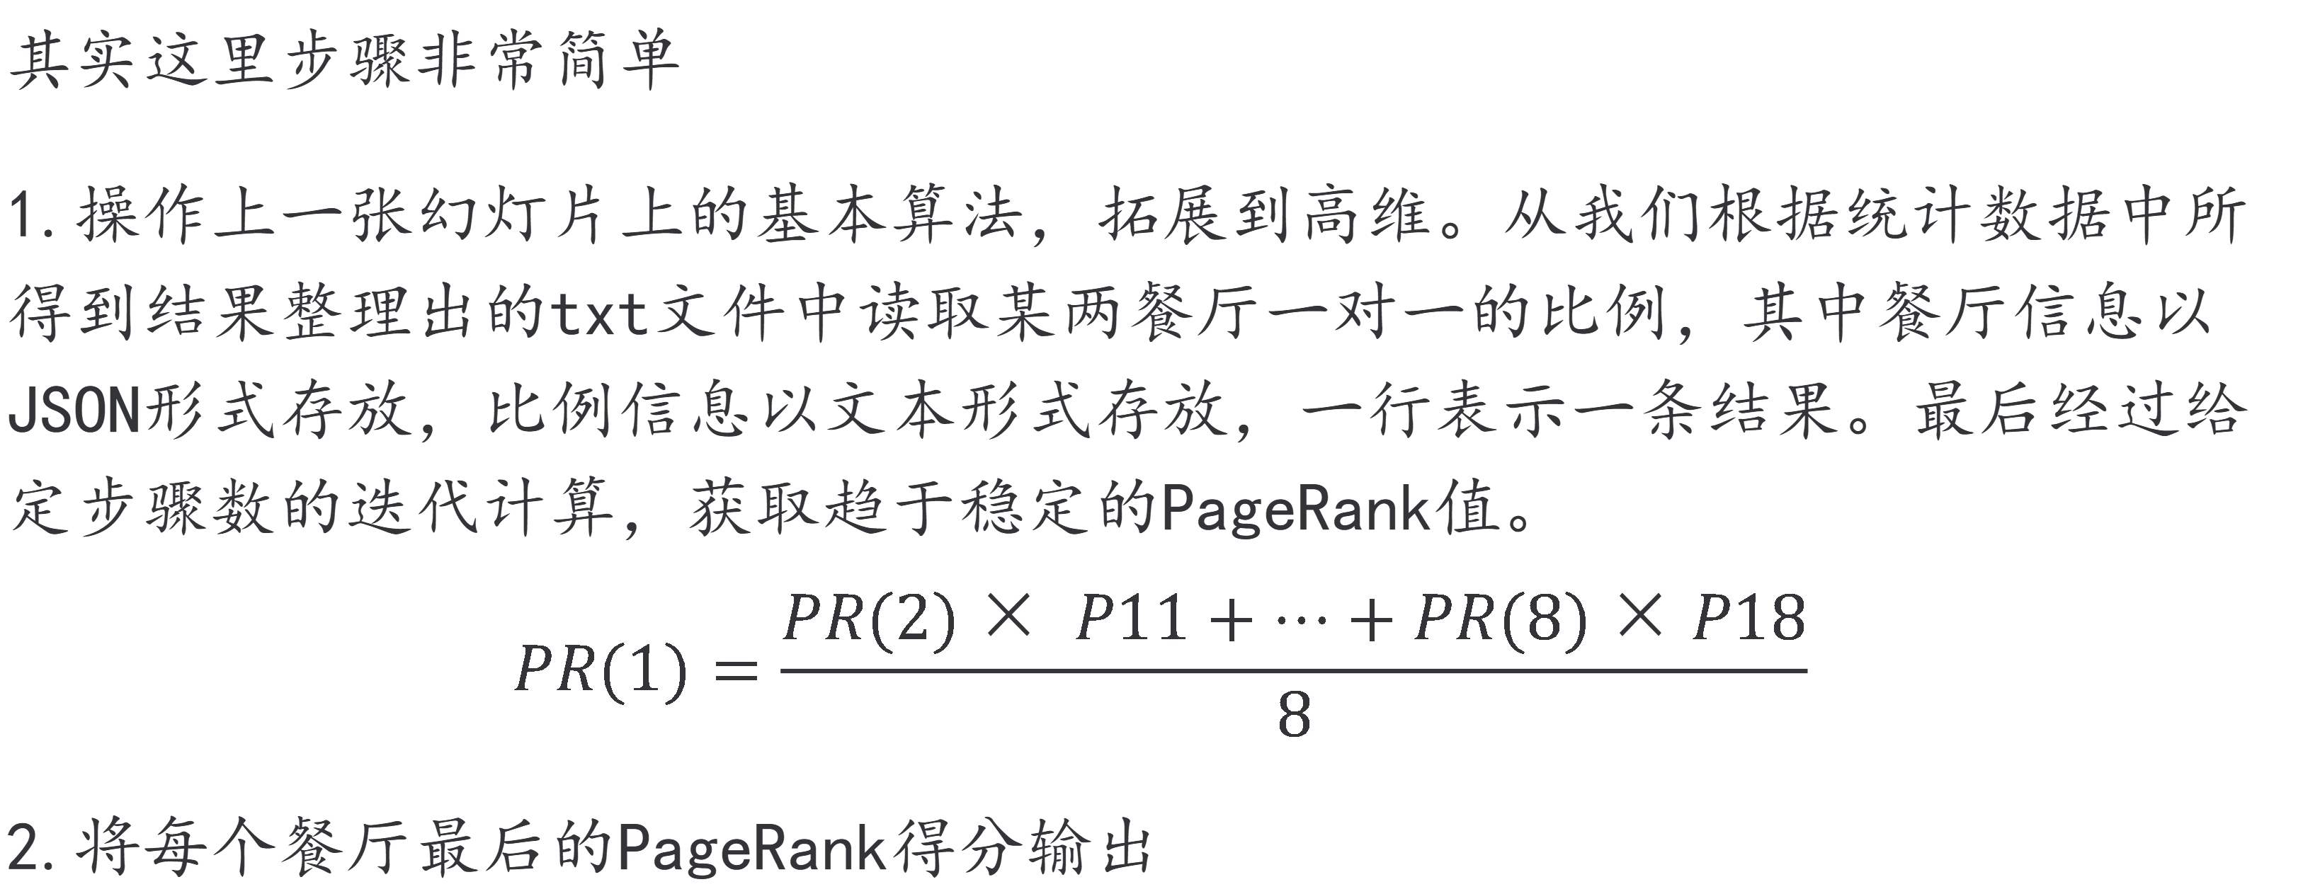
机器实现
其实这里步骤非常简单
1.操作上一张幻灯片上的基本算法，拓展到高维。从我们根据统计数据中所得到结果整理出的txt文件中读取某两餐厅一对一的比例，其中餐厅信息以JSON形式存放，比例信息以文本形式存放，一行表示一条结果。最后经过给定步骤数的迭代计算，获取趋于稳定的PageRank值。
$$PR(1)=\frac{PR(2)× P11+⋯+PR(8)×P18}{8}$$
2.将每个餐厅最后的PageRank得分输出

Slide 12
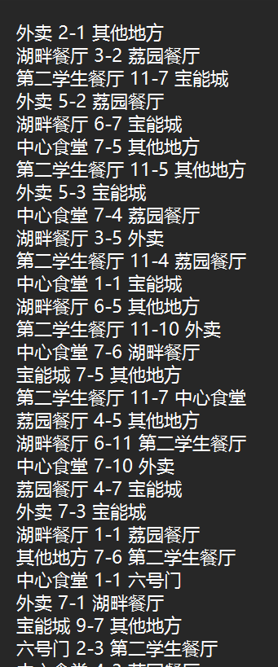
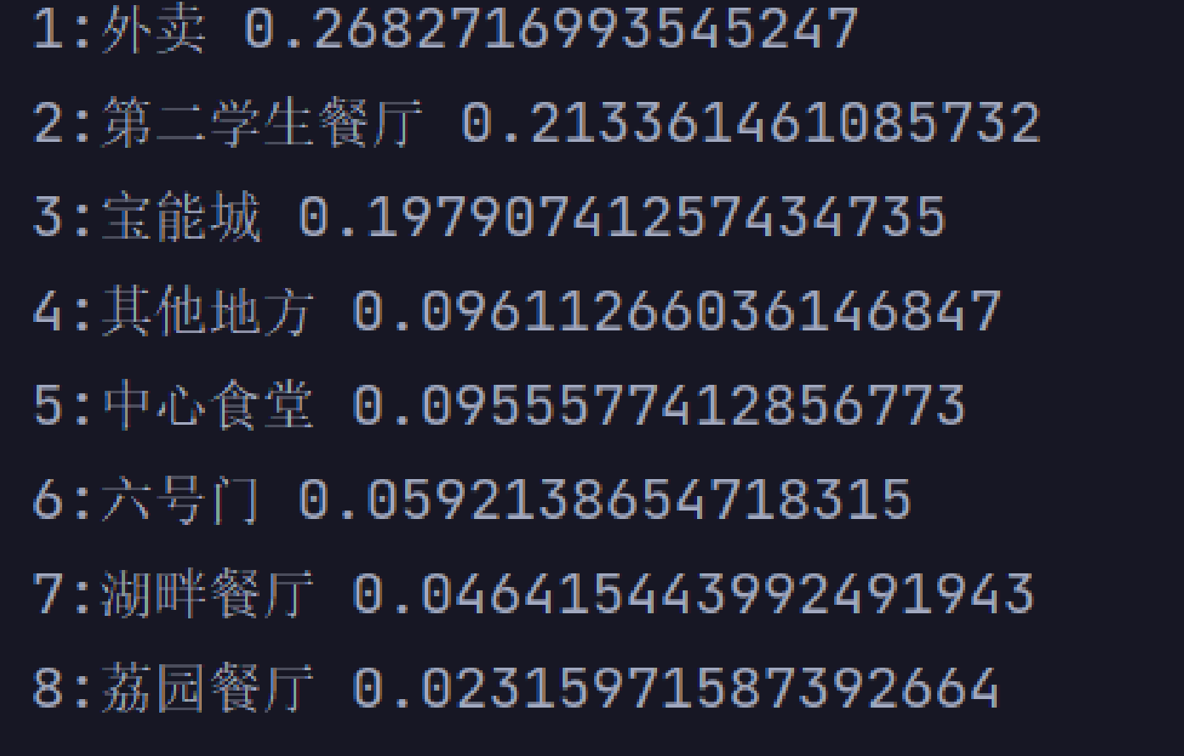
——细节展现
以文本形式列出每两个餐厅的比对结果（缺陷：人工输入比较费力）
最终输出结果

